Slide 2
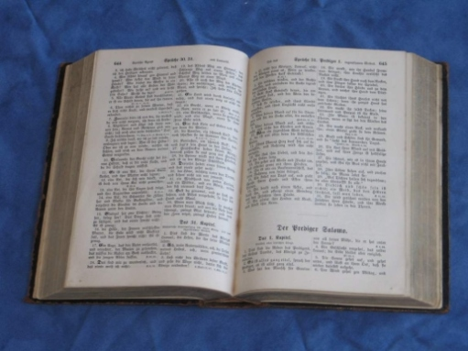
Der Dienst für den Herrn Jesus
Apostelgeschichte 9,19-30
1. Die Vorbereitung auf den Dienst (Verse 19.22a)
2. Die Ausführung des Dienstes (Verse 20-21.22b.28-
29a)
3. Die Gegenwehr im Dienst (Verse 23-24.29b)
4. Der Zusammenhalt im Dienst (Verse 25-27.30)

Slide 3
1. Die Vorbereitung auf den Dienst (Verse 19.22a)
Gottes lebendiges Wort
Ist unser Leben (5. Mose 32,47)
Ist die Grundlage für die Verkündigung aus welcher der Glaube ist (Römer 10,17)
Kommt niemals leer zurück (Jesaja 55,11)
Uvm.
Der Dienst für den Herrn Jesus

Slide 4
2. Die Ausführung des Dienstes (Verse 20-21.22b.28-29a)
Jesus ist Gottes Sohn (Matthäus 26,63; Markus 1,1; Lukas 1,35; Johannes 20,31; 2. Korinther 1,19; Galater 1,16; Hebräer 1,4-5; 4,14; 1. Johannes 5,10.12.20 ; Offenbarung 2,18)
Der alte Saulus (Apostelgeschichte 26,10; Galater 1,23; 1. Timotheus 1,13)
Der Dienst für den Herrn Jesus

Slide 5
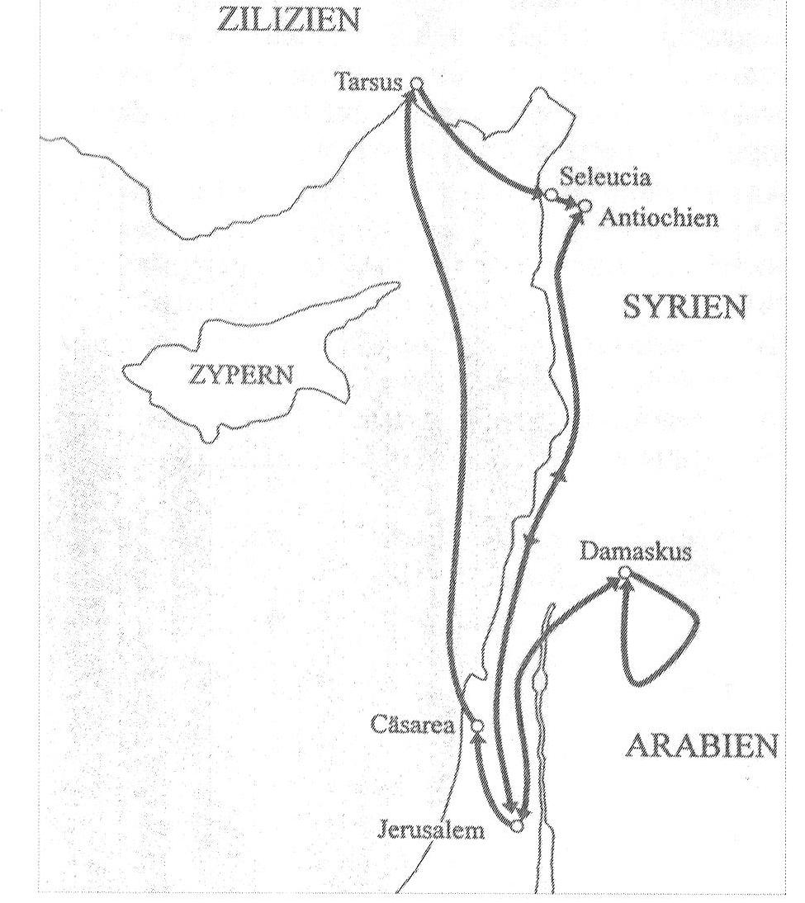
Pauluschronologie:
Jerusalem (Verse 1-2)
Damaskus (Verse 3-22)
Arabien (Galater 1,17)
Damaskus (Verse 23-25; Galater 1,17; 2. Korinther 11,32-33)
Jerusalem (Verse 26-29; Galater 1,18-19)
Cäsarea (Vers 30)
Tarsus (Vers 30; Galater 1,21-24)
Aus: Einleitung in die
Schriften des NTs (Mauerhofer)
Der Dienst für den Herrn Jesus

Slide 6
3. Die Gegenwehr im Dienst (Verse 23-24.29b)
Bestätigung des biblischen Berichts (2. Korinther 11,32-33)
Mitleiden und mitfreuen als Glieder der Gemeinde Jesu Christi (1. Korinther 12,26)
Der Dienst für den Herrn Jesus

Slide 7
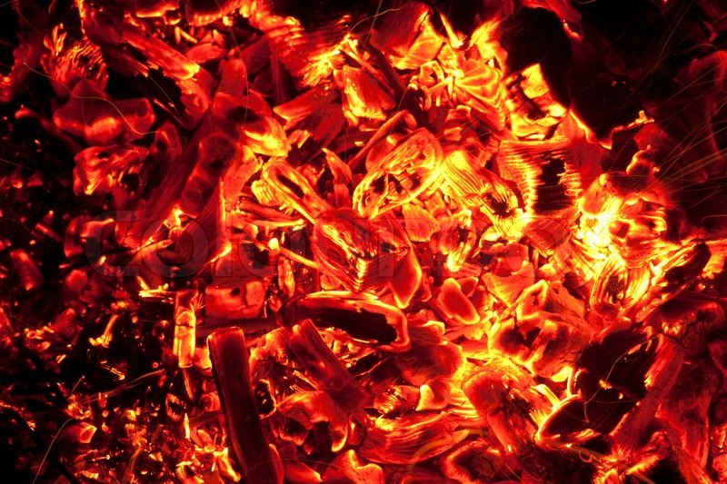
4. Der Zusammenhalt im Dienst (Verse 25-27.30)
Zusammenkleben mit den Geschwistern (siehe auch Apostelgeschichte 8,29; 1. Korinther 6,16-17)
colourbox.de
Der Dienst für den Herrn Jesus

Slide 8
Der Dienst für den Herrn Jesus
Apostelgeschichte 9,19-30
1. Die Vorbereitung auf den Dienst (Verse 19.22a)
2. Die Ausführung des Dienstes (Verse 20-21.22b.28-
29a)
3. Die Gegenwehr im Dienst (Verse 23-24.29b)
4. Der Zusammenhalt im Dienst (Verse 25-27.30)

